Slide 1
Навчально-методична робота Доповідач: перший заст. директора ІТС Валерій ПРАВИЛО

Slide 2



Пріоритетним завданням в сьогоднішніх умовах, окрім забезпечення якісної конкурентоздатної освіти, є формування мотивації до її отримання з обов'язковою інноваційною складовою та використанням сучасних форм і технологій навчання в поєднанні з науковими дослідженнями і розробками.

Slide 3
ЗАБЕЗПЕЧЕННЯ РОБОТИ ІНСТИТУТУ В УМОВАХ КАРАНТИНУ
Організація повноцінного освітнього процесу в дистанційному режимі.
Гнучке поєднання режимів дистанційного та змішаного навчання.
Забезпечення вимог карантину і протиепідемічних заходів в корпусі.
Оперативна реакція на захворювання, організація допомоги й ізоляції.

Slide 4
КОНКУРС ЗА ЗАЯВАМИ У 2020 РОЦІ

Slide 5
Конкурсна ситуація вступу на 1-й курс
(денна форма навчання)
Показник | 2016 р. | 2017 р. | 2018 р. | 2019 р. | 2020 р.
План набору (макс. держ. замовлення) | 129 | 180 | 180 | 180 | 160
Подано заяв | 1090 (всього) | 603 | 511 | 506 | 527(430)
Конкурс за поданими заявами | 8,47 | 3,35 | 4,06 | 4,43 | 3,16
Мін. прохідний бал | 131,5 (середній) | 138 (min) | 131,27 | 144 | 143,04
Рекомендовано до зарахування |  | 156 | 126 | 114 | 160
Зараховано |  | 145 | 121 | 107 | 148+1

Slide 6
Підсумки вступної кампанії по провідних вишах України, спеціальність 172 Телекомунікації та радіотехніка (за кількістю зарахованих на бюджет)
ЗВО | Факультет | Освітня програма | Ліцензійний обсяг | Максимальне держ. замовлення | Зараховано на бюджет | Зараховано на контракт
КПІ ім. Ігоря Сікорського | Інститут телекомунікаційних систем | Інформаційно-комунікаційні технології, Телекомунікаційні системи та мережі, Інженерія та програмування інфокомунікацій | 167 | 160 | 148 | 1
КПІ ім. Ігоря Сікорського | Радіотехнічний факультет | Інтелектуальні технології мікросистемної радіоелектронної техніки, Радіозв’язок і оброблення сигналів, Радіотехнічні інформаційні технології, Радіосистемна інженерія | 130 | 125 | 99 | 3
Львівська політехніка | Інститут телекомунікацій, радіоелектроніки та електронної техніки | Телекомунікації та радіотехніка | 400 | 131 | 90 | 2
ДУТ | Навчально-науковий інститут Телекомунікацій | Телекомунікаційні системи та мержі, Мобільні телекомунікації та системи цифрового телебачення | 300 | 124 | 72 | 13
ХНУРЕ | Інфокомунікацій | Інформаційно-мережна інженерія, Інфокомунікаційна інженерія, Телекомунікації | 308 | 80 | 62 | 16

Slide 7
Підсумки вступної кампанії по провідних вишах України, спеціальність 172 Телекомунікації та радіотехніка (за кількістю зарахованих на бюджет)
КПІ ім. Ігоря Сікорського | Факультет електроніки | Інформаційно-обчислювальні засоби радіоелектронних систем | 55 | 53 | 33 | 1
КНУ ім. Тараса Шевченка | Факультет інформаційних технологій | Мережеві та інтернет-технології | 30 | 30 | 29 | –
ОНАЗ | Навчально-науковий інститут інфокомунікацій та програмної інженерії | Телекомунікації та радіотехніка | 160 | 40 | 25 | 2
ХНУРЕ | Інформаційних радіотехнологій і технічного захисту інформації | Радіотехніка, Медіаінженерія | 453 | 28 | 17 | 10
КНУ ім. Тараса Шевченка | Факультет радіофізики, електроніки та комп`ютерних систем | Інформаційна безпека телекомунікаційних систем і мереж | 20 | 16 | 16 | 2
ХНУРЕ | Автоматики і комп'ютеризованих технологій | Інтелектуальні технології засобів радіоелектроніки, Радіоелектронні засоби вбудованих систем | 316 | 20 | 15 | 2
ОНАЗ | Навчально-науковий інститут кібербезпеки, комп`ютерних і радіо технологій | Телекомунікації та радіотехніка | 100 | 24 | 10 | 3

Slide 8
РОЗПОДІЛ СТУДЕНТІВ-КОНТРАКТНИКІВ (денна форма навчання)

Slide 9
РОЗПОДІЛ ЗАРАХОВАНИХ ВИПУСКНИКІВ ФДП ПО ФАКУЛЬТЕТАХ І ІНСТИТУТАХ У 2020 р.
9

Slide 10
ЯКІСТЬ ЗАЛИШКОВИХ ШКІЛЬНИХ ЗНАНЬ З МАТЕМАТИКИ ПО ІНСТИТУТАХ ТА ФАКУЛЬТЕТАХ

Slide 11
ЯКІСТЬ ЗАЛИШКОВИХ ШКІЛЬНИХ ЗНАНЬ З ФІЗИКИ ПО ІНСТИТУТАХ ТА ФАКУЛЬТЕТАХ

Slide 12
Показники випуску студентів у 2020 році
Кафедра | Освітній рівень | Випуск, чол. | Дипломи з відзнакою
ІТМ | бакалавр | 27
 | магістр | 24 | 1
ТС | бакалавр | 20 | 2
 | магістр | 6
ТК | бакалавр | 32
 | магістр | 30 | 2
ВСЬОГО | бакалавр | 79 | 2
 | магістр | 60 | 3

Slide 13
ЯКІСНИЙ СКЛАД науково-педагогічних працівників ітс
(станом на 01.09.2020 р.)
 | Кафедри |  |  | ІТС
 | ТК | ТС | ІТМ
Професорів | 6 | 3 | 3 | 12 (19%)
Доцентів | 11 | 8 | 9 | 28 (46%)
Ст. викладачів | 7 | 2 | 1 | 10 (16%)
Асистентів | 6 | 1 | 5 | 12 (19%)
ВСЬОГО | 30 | 14 | 18 | 62 (100%)

Slide 14
РОЗПОДІЛ ВИКЛАДАЦЬКОГО СКЛАДУ ЗА ВІКОВИМИ ГРУПАМИ У 2020 р.

Slide 15
педагогічне навантаження викладачів на 2019-2020 навчальний рік
Мінімальне навантаження:
зав. каф. - 350 (400) год.;
професор - 400 год.;
доцент - 450 год.;
ст. викладач - 550 год.;
асистент - 550 год.
Максимальне педагогічне навантаження НПП кафедр ІТС на 2019-2020 навч. рік складає:
600 ГОД.

Slide 16
РЕЙТИНГУВАННЯ НАУКОВО-ПЕДАГОГІЧНИХ ПРАЦІВНИКІВ У 2020 РОЦІ
У зв’язку з карантином та складною епідеміологічною ситуацією, рейтнгування НПП КПІ ім. Ігоря Сікорського в 2020 році НЕ ПРОВОДИЛОСЬ

Slide 17
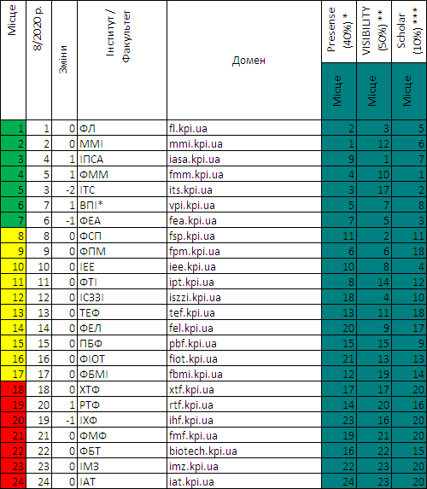
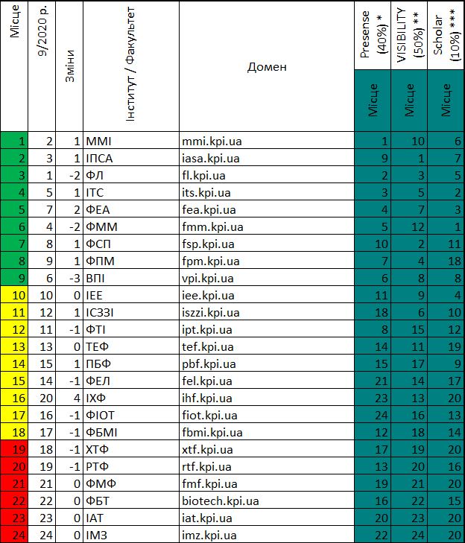
ВЕРЕСЕНЬ ЖОВТЕНЬ

Slide 18

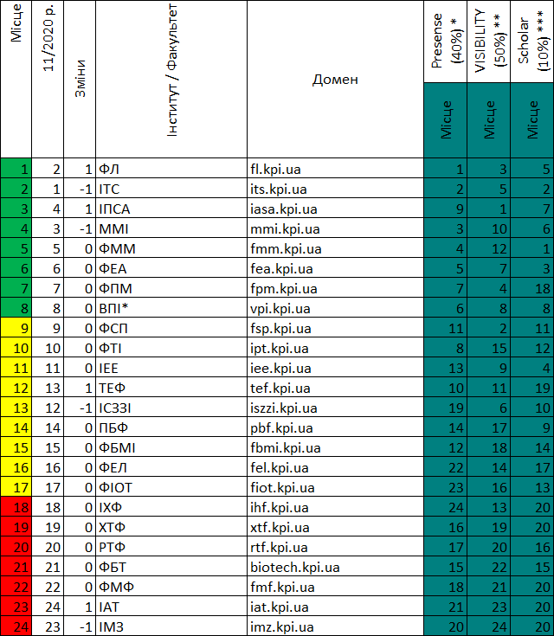
РЕЙТИНГ САЙТІВ
ЛИСТОПАД ГРУДЕНЬ

Slide 19
Основні завдання на 2021 рік (проект рішення)
Заслухавши звіт заст. директора Правило В.В., Вчена рада ухвалює:
Звіт першого заст. директора Правило В.В. затвердити.
Для забезпечення високої якості випускників ІТС, що відповідає Європейським стандартам, вимогам ринку праці кафедрам інституту зосередити свою роботу на глибокій інтеграції навчального, наукового та інноваційного процесів, підвищенні якісного складу НПП і контингенту студентів, впровадженні нових методів і технологій навчання, підсиленні фундаментальної та практичної підготовки.
Забезпечення якості НПП шляхом:
забезпечення кадрового резерву, широко залучаючи випускників аспірантури і магістратури до викладацької роботи.
укладання контрактів з НПП із внесенням в умови контракту ключових показників ефективності (KPI – key performance indicators) НПП як обов’язкової складової.
здійснення систематичного контролю кафедрами якості проведення занять, зокрема у дистанційному режимі, з урахуванням опитування студентів та щорічних звітів на кафедрі;
проведення звітів завідувачів кафедр на розширеному засіданні кафедри за участю директора інституту, голови профспілкового бюро інституту працівників про виконання ключових показників ефективності (KPI) визначених в контракті
представлення рейтингів науково-педагогічних працівників з обов’язковим розглядом і затвердженням їх кафедрою

Slide 20
Основні завдання на 2021 рік (проект рішення)
Визначити основними завданнями забезпечення якості АБІТУРІЄНТІВ:
запровадження на кафедральному рівні заходів щодо привабливості і популяризації освітніх програм;
вдосконалення інформаційного забезпечення, зокрема своєчасне, змістовне, цільове наповнення сайтів підрозділів , сторінок у соціальних мережах та інших інформаційних ресурсів;
перехід до рівня індивідуальної роботи з кожним абітурієнтом, надання інформації про освітні програми кафедр на позитивних (успішних) прикладах кар'єрного зростання випускників кафедри тощо;
залучення кафедр до профорієнтаційної роботи у середніх навчальних закладах всіх типів з представленням переваг якісної інноваційної освіти та конкурентоспроможності випускників інституту;
Кафедрам приділити більше уваги ролі куратора навчальних груп. Кураторство має перейти на зовсім інший рівень діяльності НПП, кафедра (деканат) має змінити свою роль у виховному процесі.
Забезпечити подальший розвиток навчально-лабораторної бази кафедр, продовжити практику створення навчально-наукових центрів і лабораторій за участю вітчизняних і міжнародних підприємств та організацій на засадах спонсорської допомоги, а також залучаючи міжнародні гранти і проекти.
Активно залучати зацікавлені сторони (стейкхолдерів) до процесу розробки освітніх програм, оцінки якості підготовки випускників та їх подальшого працевлаштування.

Slide 21
Основні завдання на 2021 рік (проект рішення)
Продовжити роботу кафедр інституту з роботодавцями на основі діючих та нових угод про співпрацю з метою покращання практичної підготовки випускників.
Удосконалити роботу зі створення цілісної інформаційної системи навчального процесу:
продовжити роботу з інформаційного наповнення системи “Електронний кампус”, забезпечити користування системою усіма викладачами та студентами без винятку;
кафедрам інституту створити та підтримувати сторінки в соціальних мережах (Facebook, Telegram, Instagram, YouTube та ін.) з метою інформування майбутніх абітурієнтів та популяризації освітніх програм кафедр та інституту;
керівникам підрозділів інституту оновити інформацію на сайтах підрозділів та на сторінках соціальних мереж щодо вступу до інституту та опису освітніх програм кафедр.

Slide 22
ДЯКУЮ ЗА УВАГУ!

